Slide 1




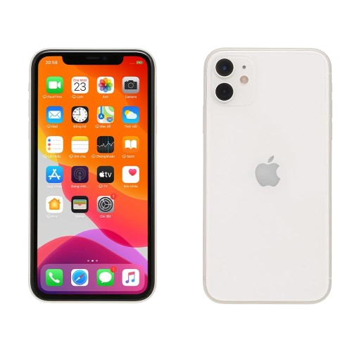

Tôi là một thiết bị mà bạn có thể gọi, nhắn tin, và chụp ảnh. Tôi có thể nằm trong túi bạn hoặc trên bàn làm việc của bạn.
(Tôi là ai?)
Đáp án:
Điện thoại
走人行道，靠路右边走

Slide 2

Thứ … ngày … tháng … năm 2024
BÀI 5. SỬ DỤNG ĐIỆN THOẠI (TIẾT 1)

Slide 3




1. Tác dụng của điện thoại
Notes:
- GV cung cấp them thông tin về đường hang không

Slide 4


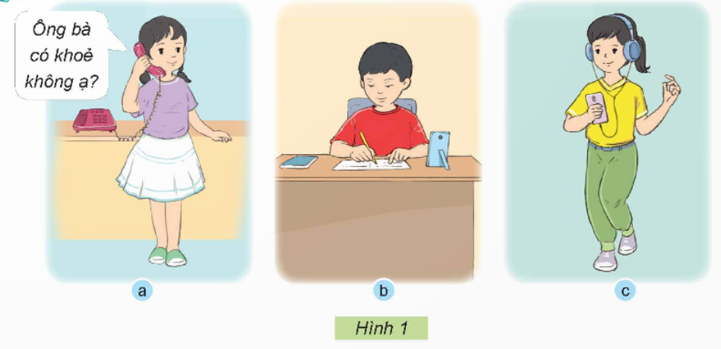


Em hãy quan sát hình 1 và cho biết tác dụng của điện thoại?

Slide 5
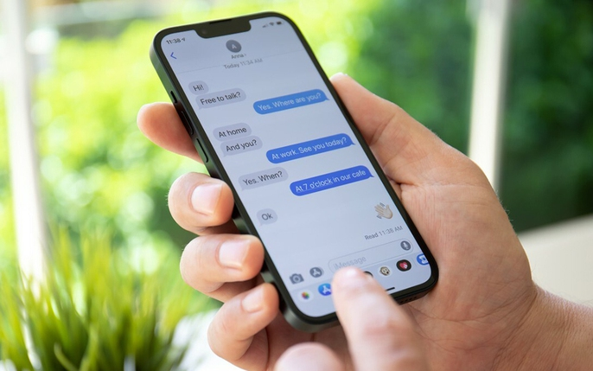
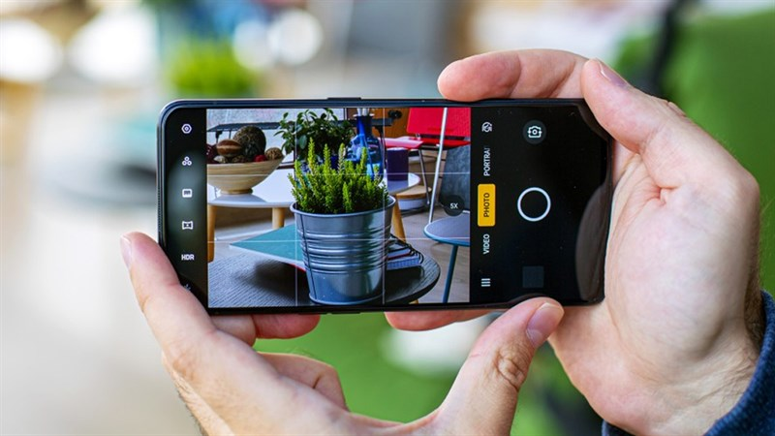

Slide 6
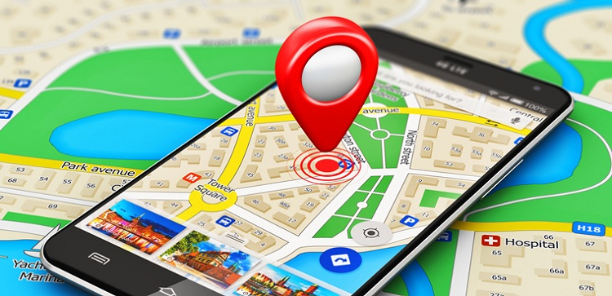

Slide 7

Câu hỏi gợi ý
Điện thoại được sử dụng để làm gì?
Điện thoại giúp gì cho con người?
Em thường sử dụng điện thoại để làm gì?
Em có thích sử dụng điện thoại không? Vì sao?

Slide 8





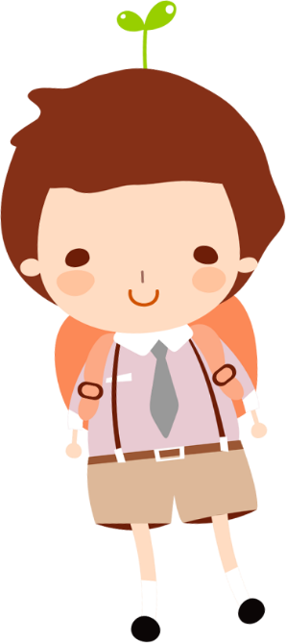




Slide 9




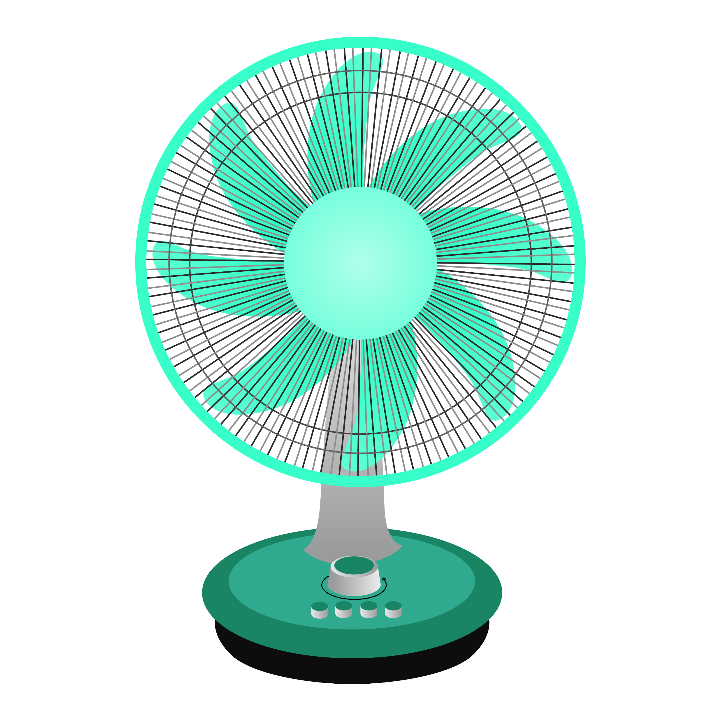
  Điện thoại dùng để liên lạc. Điện thoại di động hiện đại còn hỗ trợ các tiện ích khác như: nghe nhạc, xem phim, định vị, truy cập internet,... Điện thoại có thể để bàn (điện thoại cố định) hoặc mang theo người (điện thoại di động).

Slide 10
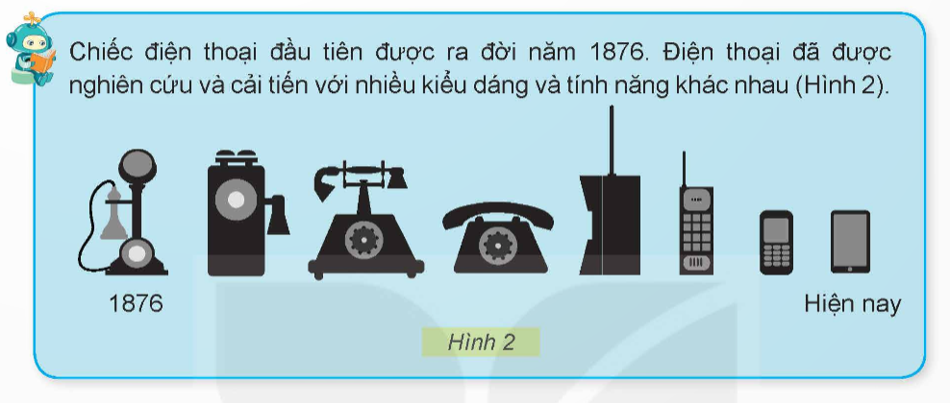

Slide 11


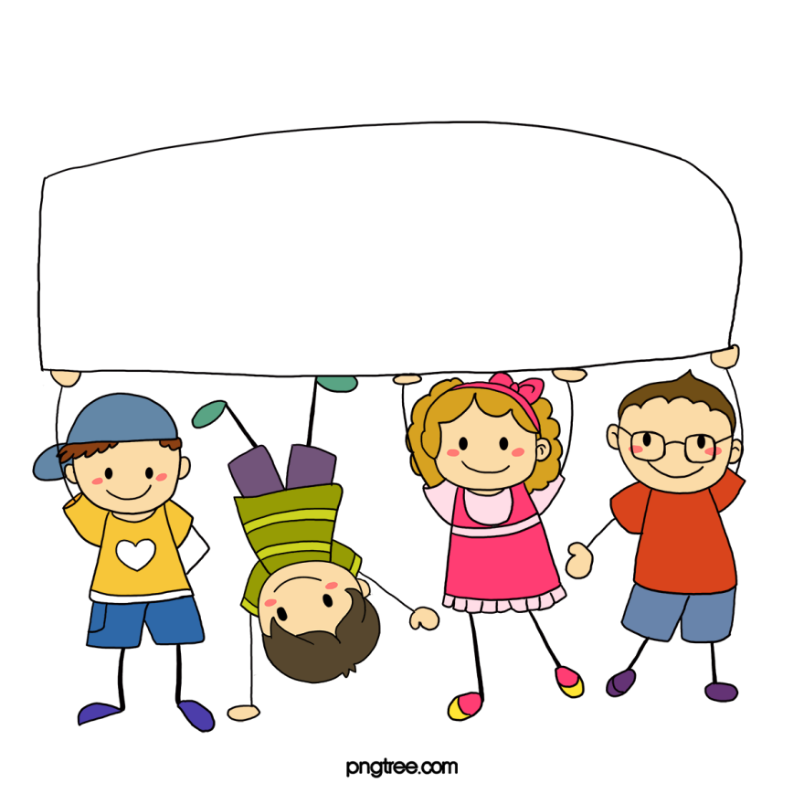



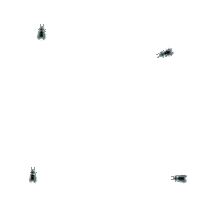

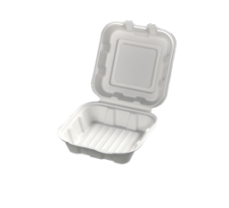
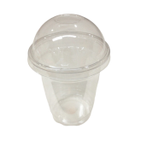
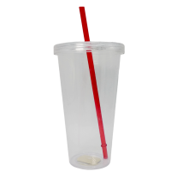
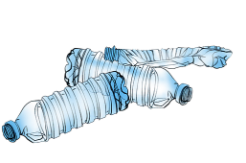
GIẢI CỨU TRƯỜNG HỌC
Trường học đang bị ô nhiễm bởi rác thải.
Em hãy giúp các bạn nhỏ dọn dẹp vệ sinh, làm sạch mái trường thân yêu bằng cách trả lời đúng các câu hỏi nhé!
Notes:
Hôm nay cô thấy các con học tập rất tích cực. Cô sẽ thưởng cho lớp mình một trò chơi. Trò chơi có tên “Giải cứu trường học” . Luật chơi và cách chơi như sau: Trường học …. Các câu hỏi nhé! Các con đã nắm rõ cách chơi chưa?

Slide 12
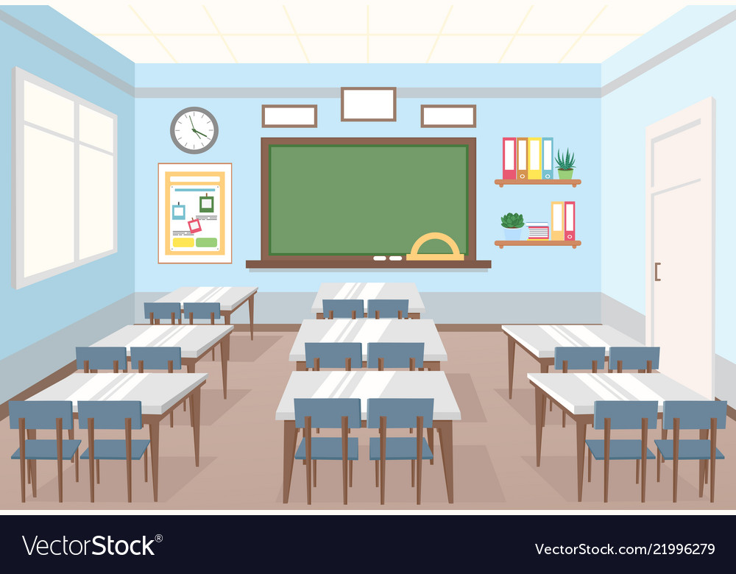


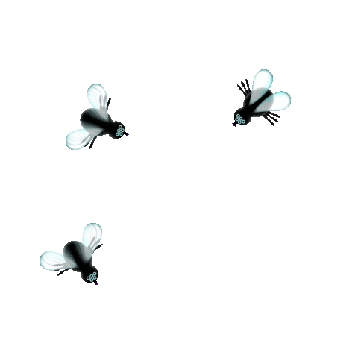

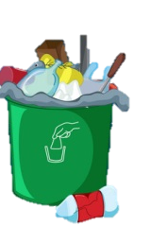

Slide 13


Câu 1. Tác dụng chính của điện thoại là gì?
A. Chỉ dùng để nghe gọi.
B. Là công cụ liên lạc và truy cập thông tin.
C. Chỉ dùng để nhắn tin.

Slide 14
Điện thoại thông minh giúp ích gì cho việc học tập?
A. Chỉ dùng để giải trí sau giờ học.
B. Không có tác dụng gì cho việc học.
C. Hỗ trợ tìm kiếm thông tin, học trực tuyến.

Slide 15
Để sử dụng điện thoại một cách hiệu quả và lành mạnh, chúng ta nên làm gì?
A. Hạn chế thời gian sử dụng, cân bằng giữa cuộc sống thực và ảo.
B. Sử dụng điện thoại liên tục.
C. Không nên sử dụng điện thoại.

Slide 16
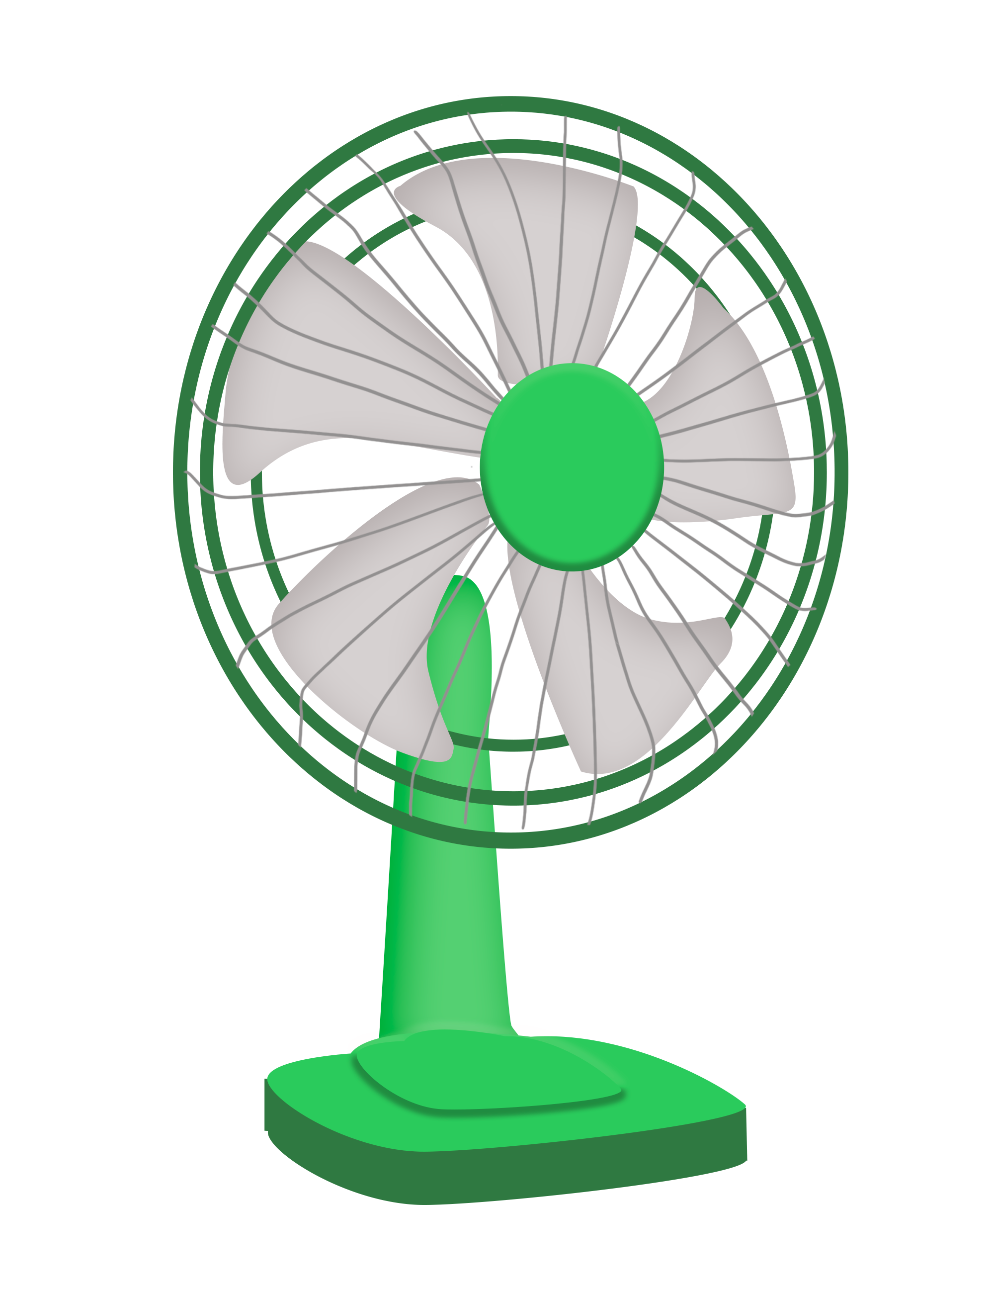
TẠM BIỆT CÁC EM

